Slide 1
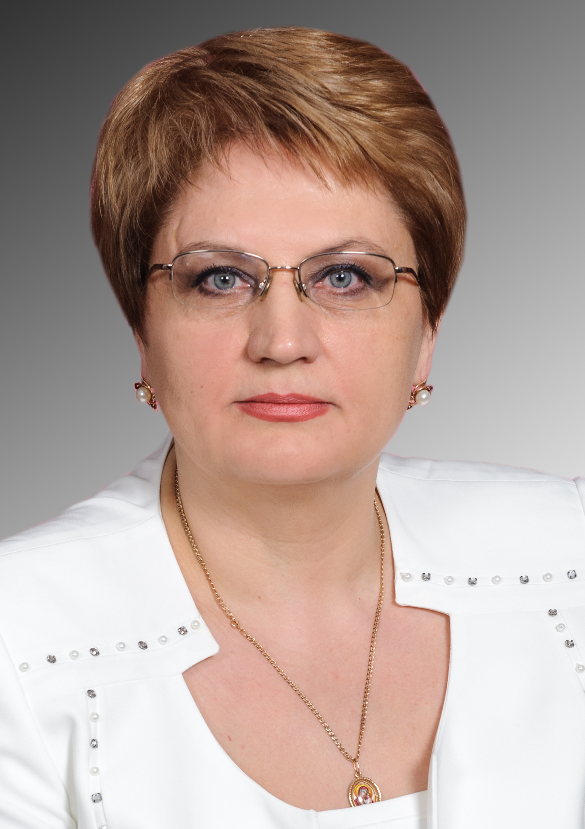

Отчет мэра Усть-Кутского муниципального образования
Климиной Тамары Александровны
За 2016 год

Slide 2
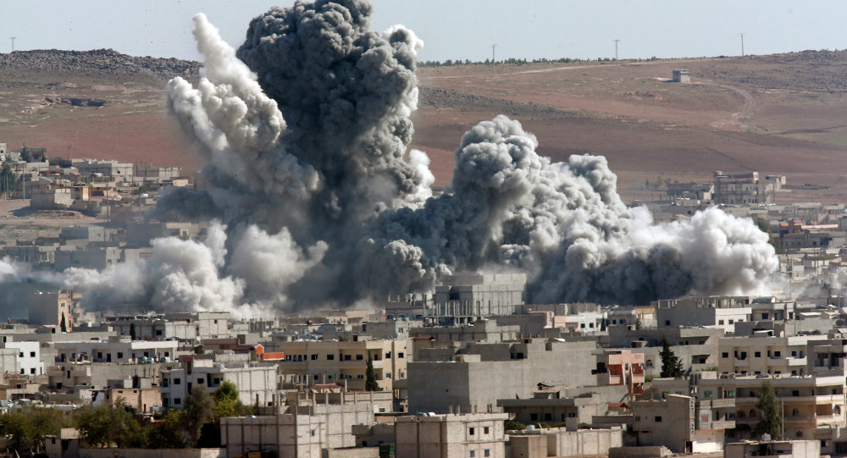

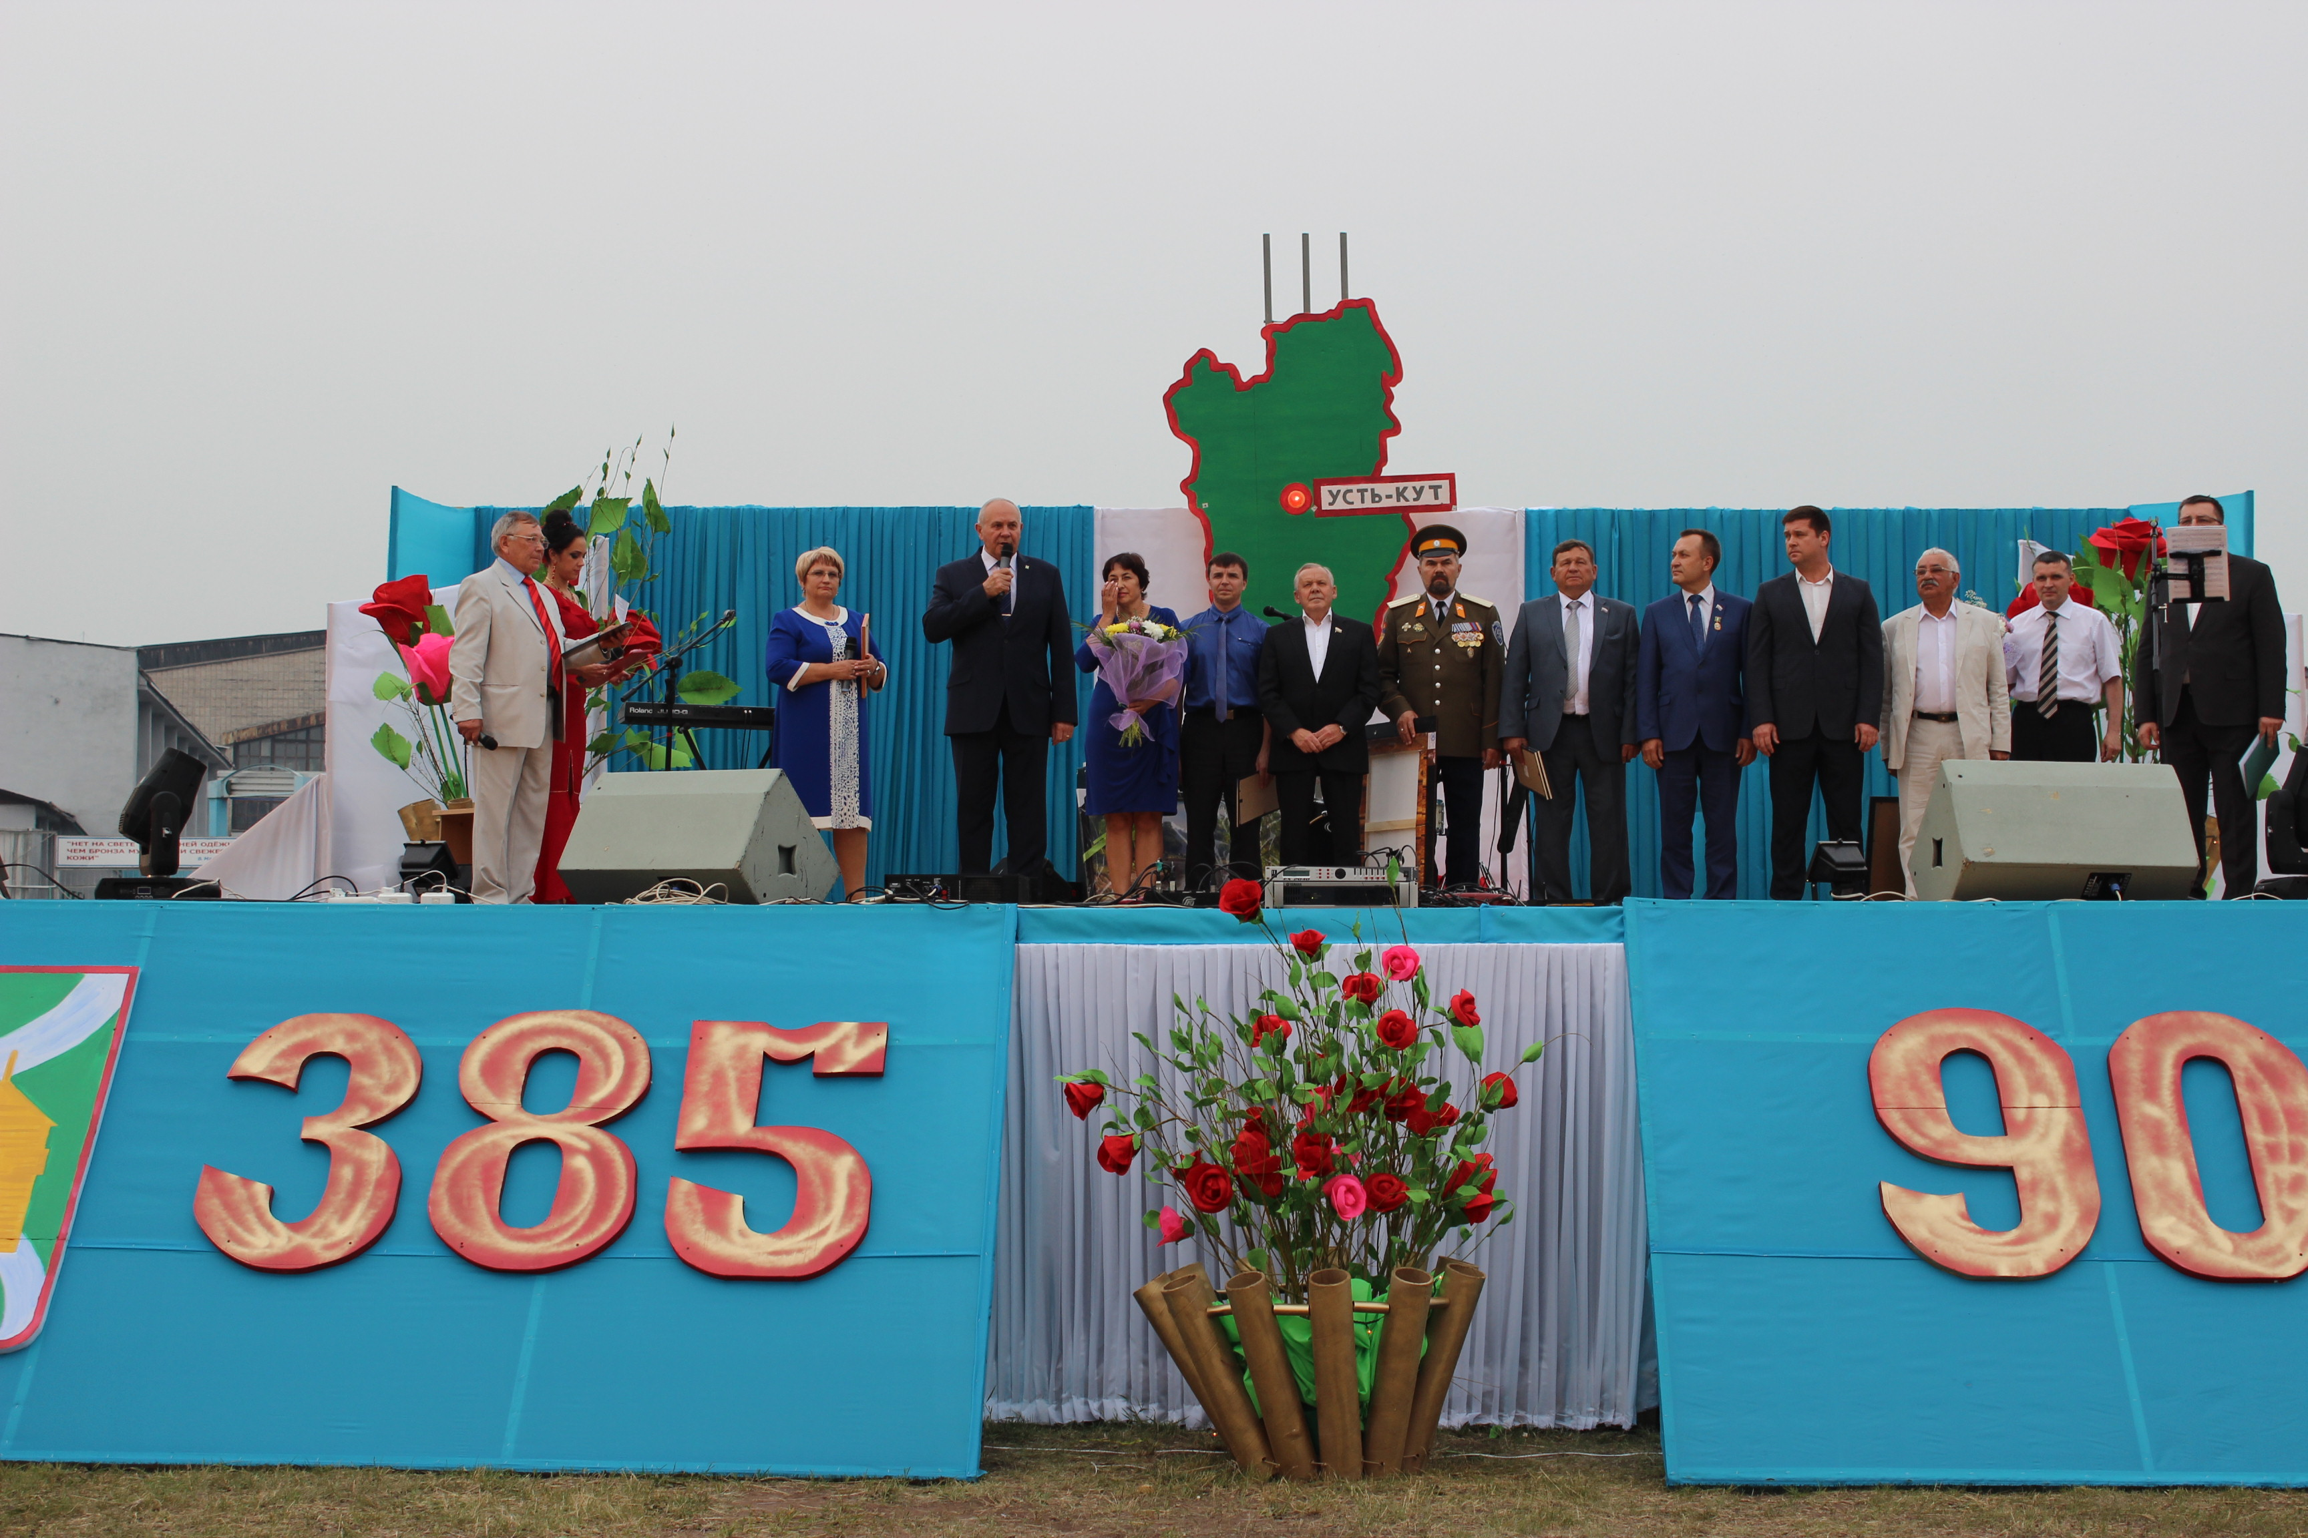

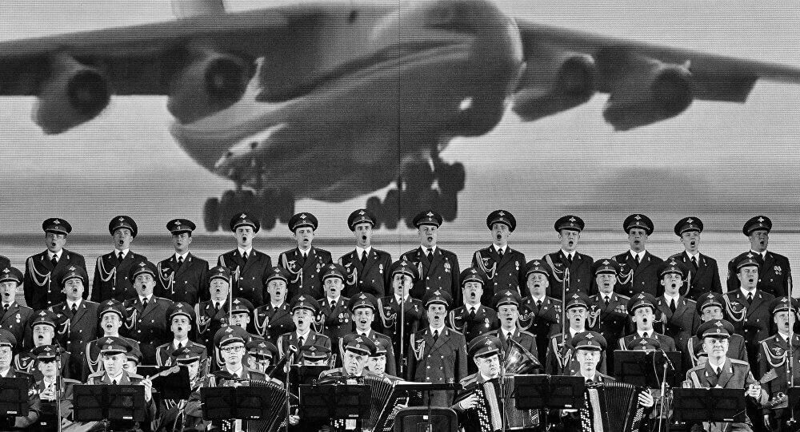

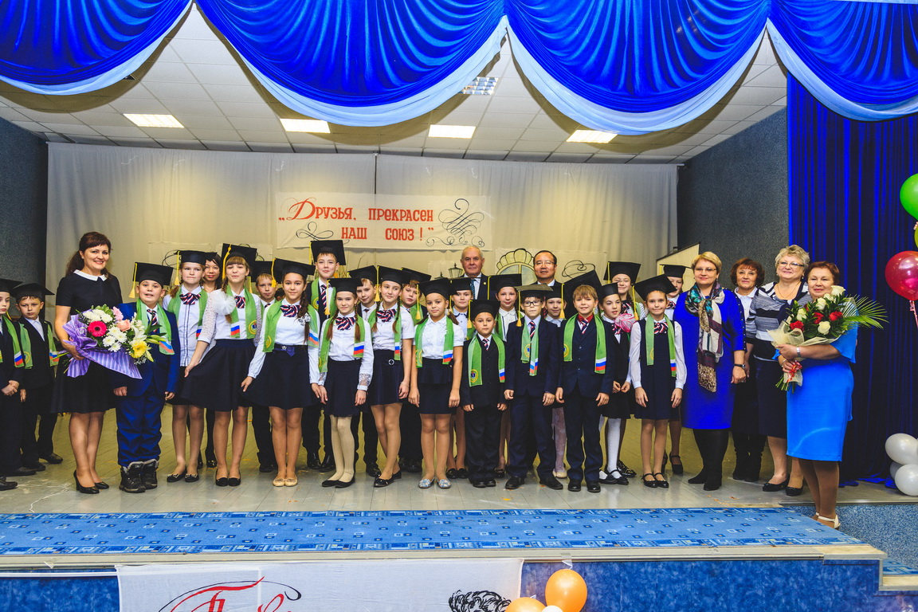
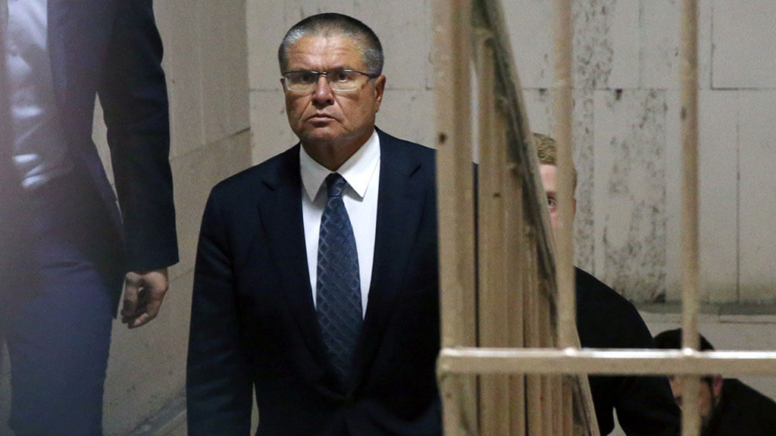
События 2016 года

Slide 3
Исполнение доходной части, млн. руб.
2016 год – 2 514 млн. руб.
2015 год – 2 329 млн. руб.
+ 1,5%
+ 18,8%

Slide 4
«Собственные доходы»
Иркутск рост на 9,0%
Братск рост на 10,7%
Ангарск снижение
на 11,5%
Усть-Кутский район
рост на 18,8%

Slide 5
Источники доходов, млн. руб.

Slide 6

налог на доходы физических лиц
аренда земли и муниципального имущества
плата за негативное воздействие на окружающую среду
доходы от оказания платных услуг
Работа с неплательщиками (координационные советы)
Привлечение предприятий, работающих в районе, к постановке на учет своих обособленных подразделений и подразделений подрядчиков
Работа с предприятиями лесопромышленного комплекса, работающими в районе и не уплачивающими плату
Инвентаризация имеющихся в распоряжении района имущества и земельных участков
Работа с неплательщиками арендной платы
Заключение новых договоров
Проводимая работа по увеличению числа пользователей спортивными объектами
Работа с лицами, имеющими задолженность по родительской плате за услуги детских садов

Slide 7
Обеспеченность на душу населения, руб.

Slide 8
Структура расходов, млн. руб.

Slide 9
Экономика
Структура промышленности
по объему производства

Slide 10
Выручка по категориям (кроме добычи полезных ископаемых), млн. руб.

Slide 11
Транспорт
Железнодо-рожный
Водный
Автомобиль-ный
Трубопровод-ный
Воздушный

Slide 12
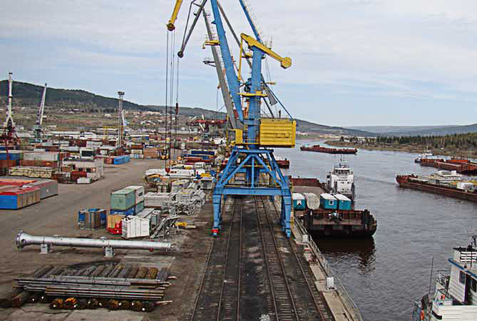
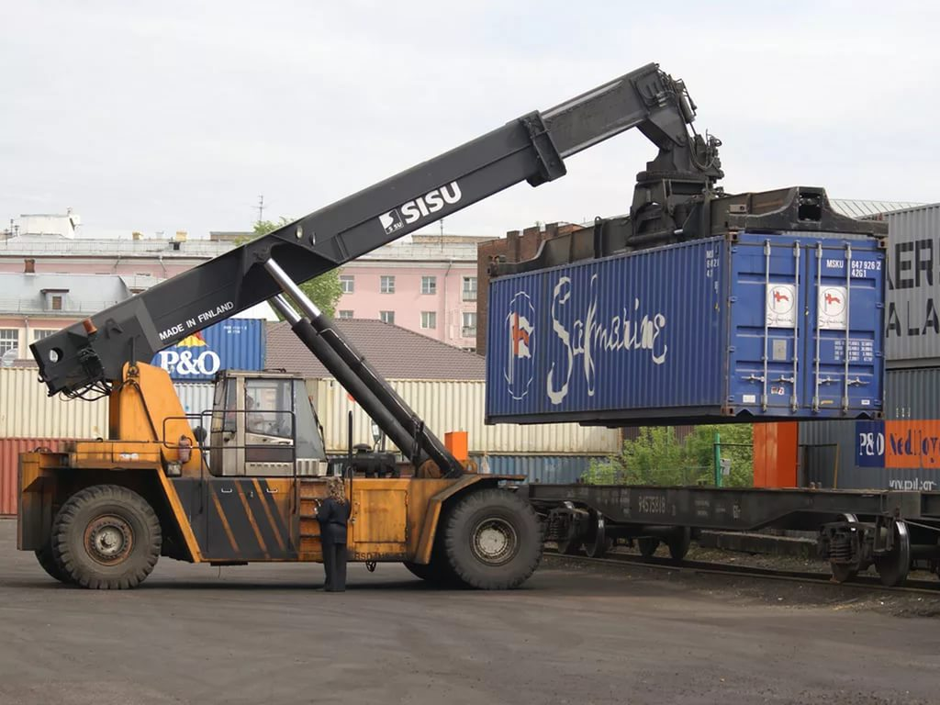
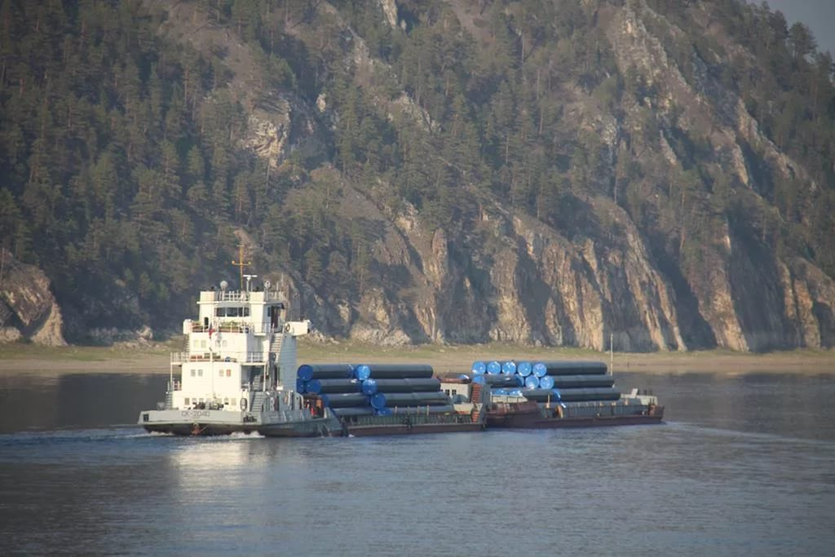
Основные предприятия
ОАО «Осетровский речной порт»
ООО «Верхне-Ленское речное пароходство»
ООО «Осетровская РЭБ флота»
ОАО «Алроса-Терминал»
ООО «Иркутск-Терминал»
ООО «Бункерная база – Терминал Север»
ООО «Ленаречтранс»
ООО «Ленский транзит»

Slide 13
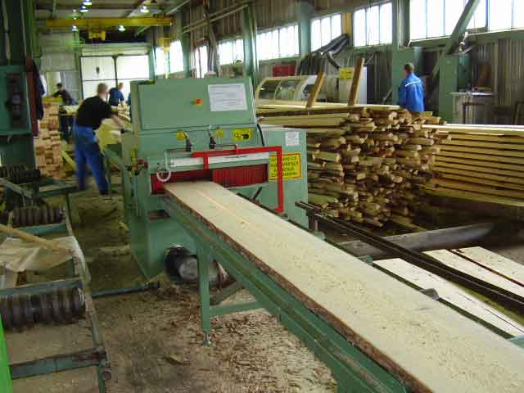
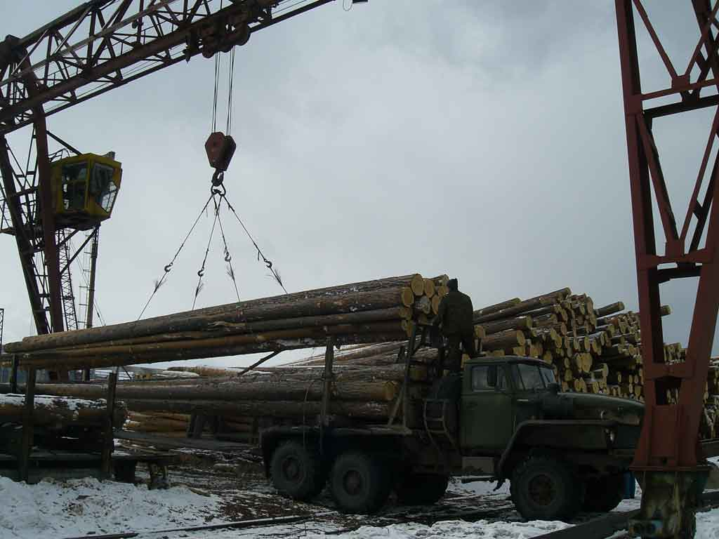
Обрабатывающие производства
Лесная отрасль
Древесина необработанная
Заготовлено 763,11 тыс. плотных куб. м
Пиломатериал
Произведено 372, тыс. куб. м

Slide 14
Сфера торговли и услуг
точки
стационарной, мелкорозничной,
оптовой торговли
точки общественного питания (кафе, бары, столовые и т.п.)
предприятия и предприниматели, оказывающие бытовые услуги
По состоянию на 1 января 2017 г. введено 303 хозяйствующих субъекта, 579 торговых объектов и отделов.

Slide 15
Статистические данные

Slide 16

Структура потребления, %

Slide 17
Работа по доступности товаров
Проект «Социальная цена» (продажа с минимальной торговой надбавкой): участвуют 16 предприятий (25 магазинов, 2 супермаркета, 2 отдела, 2 киоска)
Развитие ярмарочной торговли: проведено 36 ярмарок, в т.ч. 18 - сезонных, 3 – постоянно действующих, 1 - выходного дня, 14 - праздничных
Организовано 8 социальных мест для реализации продукции местных сельхозпроизводителей
В летний период отведено 18 мест для торговли с прилавков, лотков и автофургонов для реализации сельхозпродукции, даров леса и реализации излишков урожая личных подсобных хозяйств.
Мониторинг цен по 40 наименованиям товаров, проводимый оперативным штабом при Администрации УКМО

Slide 18


Обеспечение верхнего подрайона
Завезено – 14,5 т
с Омолой (6,2 т)
с. Боярск (6,7 т)
Вывезено – 5,8 т
овощи (0,5 т)
картофель (5,3 т)
с. Орлинга (1,6 т)

Slide 19
Обеспечение безопасности
Месячник качества и безопасности ранних овощей и фруктов: проверено 19 торговых точек; выявлено 2 случая торговли в неустановленных местах; составлено 16 протоколов об адм.нарушениях, наложено 7,5 тыс. руб. штрафов; забраковано 1034 кг плодоовощной продукции.
Месячник по защите прав потребителей: поступило 6 обращений; по 2 обращениям даны консультации, по 4 – выданы предписания перевозчикам.
Месячник качества и безопасности мяса и иной продукции животного происхождения: проверено 27 объектов розничной торговли; поступило 6 обращений граждан; выявлено 6 нарушений, составлены протоколы, наложено 15,5 тыс. руб. штрафов.
Месячник качества и безопасности пиротехнической продукции: проводились рейды; в 2 случаях выявлены нарушения.
Акция «Потребитель, знай свои права»: поступило 12 обращений, по которым даны консультации; проведены проверки, в 3 торговых точках выявлены нарушения.

Slide 20
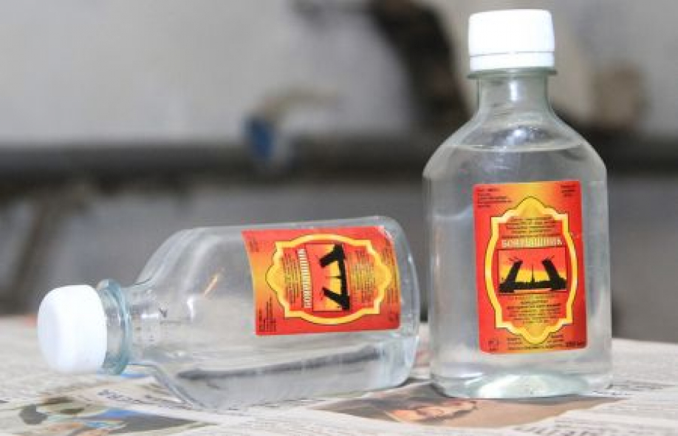
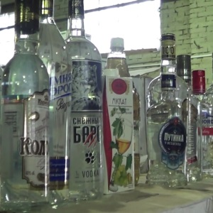
Контроль за реализацией алкогольной продукции
Проведена 401 проверка (за 2015 год - 127). Увеличение в 2,2 раза в связи с объявленной чрезвычайной ситуацией в Иркутской области, связанной с массовыми отравлениями спиртосодержащей жидкостью «Боярышник».
Выявлено 99 правонарушений (за 2015 год – 74). Рост на 33,8 процента.
Изъято из незаконного оборота 3475 литров алкогольной и спиртосодержащей продукции (за 2015 год - 3998).
За распитие спиртных напитков в общественных местах выявлено 2688 правонарушений (за 2015 год – 3625). Снижение на 25,8 процентов.
Установлено 6 случаев отравления алкоголем и спиртосодержащей продукцией на территории района (за 2015 год – 11 случаев). Снижение показателя на 45,5 процентов. Из них по 4 случаям оказана мед.помощь, 2 случая с летальным исходом.

Slide 21

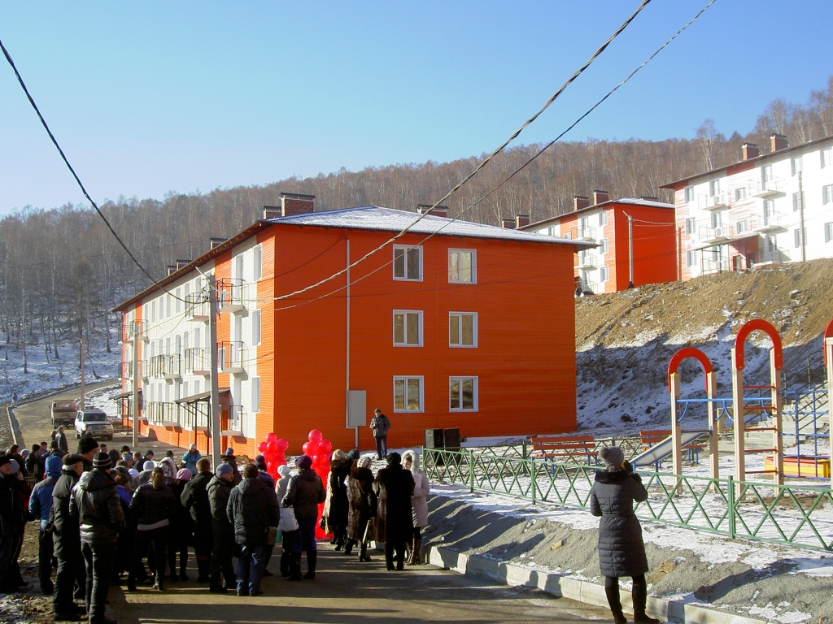
Строительство
Введено жилья
за 2016 год
Район – 28 026,5 кв. м
16 жилых домов
(395 квартир) в
г. Усть-Кут
33 индивидуальных жилых дома
Объем работ по договорам строительного подряда 1 млрд. 295 млн. рублей

Slide 22
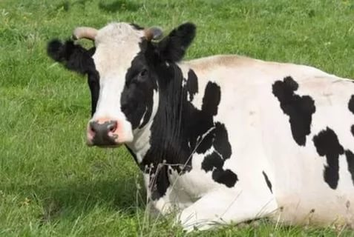
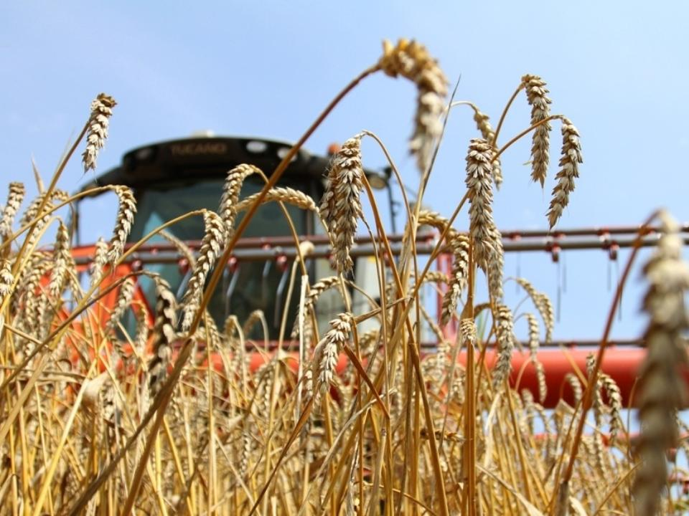
Сельское хозяйство

Slide 23
Структура малого бизнеса

Slide 24


Поддержка малого и среднего бизнеса
Частичное возмещение транспортных расходов лиц, осуществляющих розничную торговлю и доставку продовольственных товаров в поселения верхнего подрайона.
Проведение семинаров, круглых столов.
Консультации по интересующим вопросам.

Slide 25
Инвестиционные проекты
Разработка нефтегазоконденсантных, нефтяных месторождений на Ярактинском, Марковском, Ичёдинском, Большетирском месторождениях
Инвестиции на 01.01.2017 – 96,0 млрд. руб.
Лесопильно-деревообрабатывающий комплекс
Инвестиции на 01.01.2017 - 7,2 млрд. руб.
Создано 575 рабочих мест.
Строительство завода по переработке отходов – производству топливных гранул
Создано 1664 рабочих места.
Инвестиции на 01.01.2017 – 500 млн. руб.
Создано 24 рабочих места.
Объем налоговых поступлений за 2016 г. – 69 млн. руб.

Slide 26
Стратегия развития ТЭК
Ленская ТЭС на газе
Разработано технико-экономическое обоснование
Газовый проект
Разработка технико-экономической документации
Объем инвестиций на 01.01.2017 порядка 2,1 млрд. руб.
Утверждена площадка для строительства
Проведены общественные слушания
Создание газоперерабатывающего, газофракционирующего, геохимического заводов
Производство полиэтилена и полипропилена объемом 650 тыс. тонн в год

Slide 27
Развитие транспортной инфраструктуры
Реконструкция аэропортового комплекса
В рамках федеральной программы реконструкция запланирована на 2020 год
Общий объем финансирования более 900 млн. руб.
Строительство автомобильной дороги федерального значения «Вилюй»
Из 52 км, построенных за 3 года, 36 км построено на территории Усть-Кутского района
Проект по строительству 2-ой ветки БАМа
Реконструкция
Модернизация
Введены после кап.ремонта мосты через р. Казарка, Еловка

Slide 28
Уровень жизни населения

Slide 29
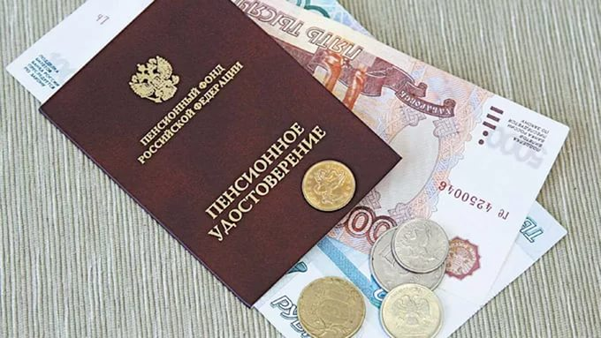

Slide 30

Положение на рынке труда
На 01.01.2017 в банке вакансий – 417 вакансий (врач, водитель, продавец, повар, бухгалтер, инженер, экскаваторщик, механик...).
На учете: ищущих работу – 717 чел., в качестве безработных – 516 человек.

Slide 31

Демографическая ситуация

Slide 32

Миграция

Slide 33
Количество правонарушений, ед.

Slide 34
Рост правонарушений
В лесопромышленном комплексе (с 7 до 12)
Мошенничества с использованием Интернета и мобильной связи (с 9 до 42)
Убийства (с 9 до 12)
Разбойные нападения (с 5 до 9)

Slide 35
Профилактика
103 совместных рейда по неблагополучным, нуждающимся в помощи государства и опекаемым семьям. Поставлено на учет 62 семьи.
Организовано 47 мероприятий по профилактике социально-негативных явлений среди детей (в т.ч. проверка торговых точек на предмет продажи алкогольной продукции и табака).
Работа по самовольным уходам несовершеннолетних из семьи (22 случаев) или образовательных учреждений (14 случаев).
Оперативно-профилактические мероприятия – «Улица», «День профилактики», «Ночной патруль», «Нетрезвый водитель», «Поднадзорник», «Условник» и другие (83 мероприятия)

Slide 36

Здравоохранение
Стационар круглосуточ-ного пребывания на 190 коек
Противотубер-кулезный диспансер на 35 коек
Марковская участковая больница
4 врачебных амбулатории: Ния, Звездный, Янталь, Ручей
10 фельдшерско- акушерских пунктов
ОГБУЗ «Усть-Кутская районная больница»

Slide 37
Обеспеченность кадрами

Slide 38
Снижение смертности по категориям
1
2
3
4
от болезней системы кровообращения с 688,1 до 634,9
от мозгового инсульта с 138,8 до 106,7
от дорожно-транспортных происшествий с 35,4 до 19,9
от сердечно-сосудистых заболеваний с 423,9 до 411,27

Slide 39
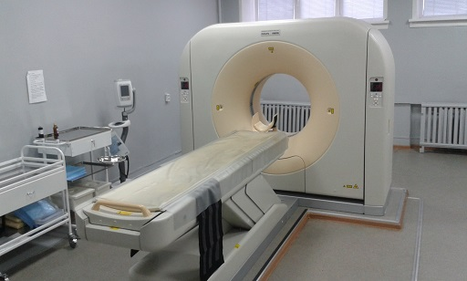
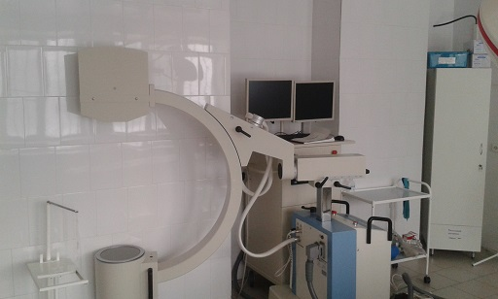
Улучшение доступности медицинской помощи
Работа персонала
Регистратура с 7.30 до 18.00
Терапевт, акушер-гинеколог, хирург в 2 смены с 8.00 до 17.00
Запись на прием к врачам при обращении в регистратуру (лично, по телефону), через Инфомат, посредством сети Интернет
Капитальные и текущие ремонты помещений
Кровля тубдиспансера – 2,8 млн. руб.
Текущие ремонты поликлиники, отделений – 12,7 млн. руб.
Установление окон и дверей в Марковской больнице – 0,8 млн. руб. (помощь ООО «ИНК»)
Приобретение оборудования и медикаментов
Родильное отделение – 844,4 тыс. руб.
Женская консультация – 796,8 тыс. руб.
За счет субсидий из федерального бюджета – 6,4 млн. руб.
За счет платных услуг (хозрасчета) – 3,5 млн. руб.
За счет областного бюджета и ОМС - 7,7 млн. руб.

Slide 40
Поддержка здравоохранения
Выплата за наем жилых помещений
15 врачей
не более 15 тыс. руб. ежемесячно, всего 1 600 тыс. руб.
Единовременное пособие (подъемные)
3 врача
по 200 тыс. руб. каждому, всего 600 тыс. руб.
Обучающимся
В интернатуре (ординатуре) 5 врачей по 13,2 тыс. руб. в месяц , по целевому договору 2 студентам по 2,25 тыс. руб. в месяц, всего 376 тыс. руб.

Slide 41

Дошкольное образование
3009- посещают муниципальные дошкольные образовательные организации (22 муниципальных ДОО)
110 - посещают дошкольную организацию ОАО «РЖД»
Не посещающие образовательные организации дети охвачены вариативными формами дошкольного воспитания: посещали «Школу раннего развития» при Центре дополнительного образования, занятия по предшкольной подготовке для детей от 6 до 7 лет в школах района

Slide 42
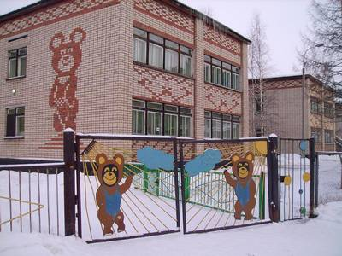
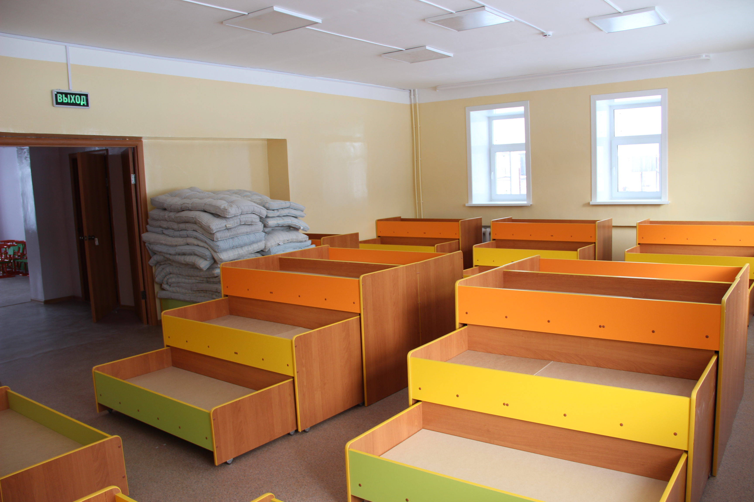
Мероприятия по сокращению очередности
Реконструкция помещения под группу детского сада на 25 мест в школе п. Подымахино
Продолжение работы по приобретению в муниципальную собственность частного детского сада № 211 ОАО «РЖД»
Использование автоматической информационной системы «Комплектование ДОУ»

Slide 43
Количество обучающихся в общеобразовательных учреждениях, чел.

Slide 44
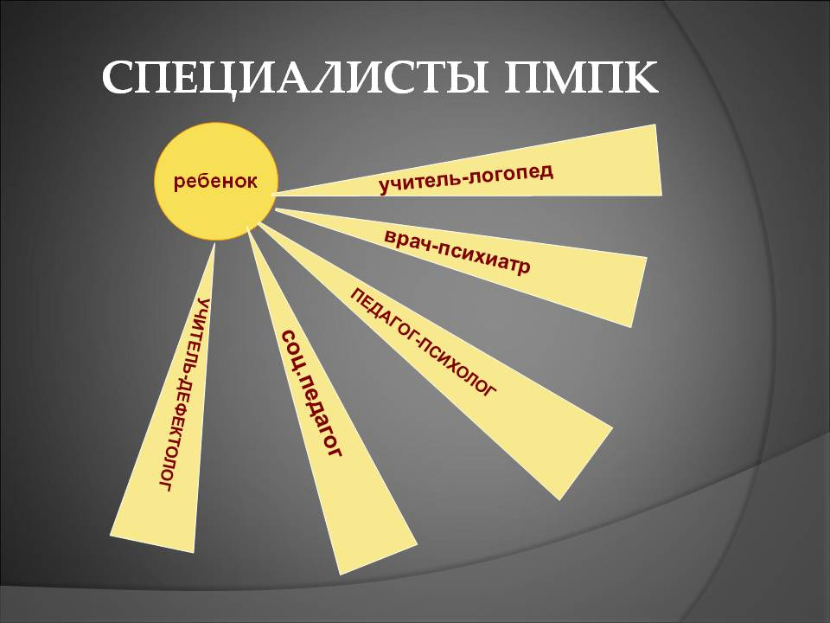
Уровень образования
Средний показатель успеваемости, %
100- процентная успеваемость – школы с.Подымахино, п. Звездный, Лицей.
Выше районного показателя успеваемость в школах №№ 4, 5, 6, 7, 10, п.Янталь, п.Ручей.
На показатель успеваемости оказало влияние создание территориальной психолого –медико-педагогической комиссии, работающей с детьми.

Slide 45

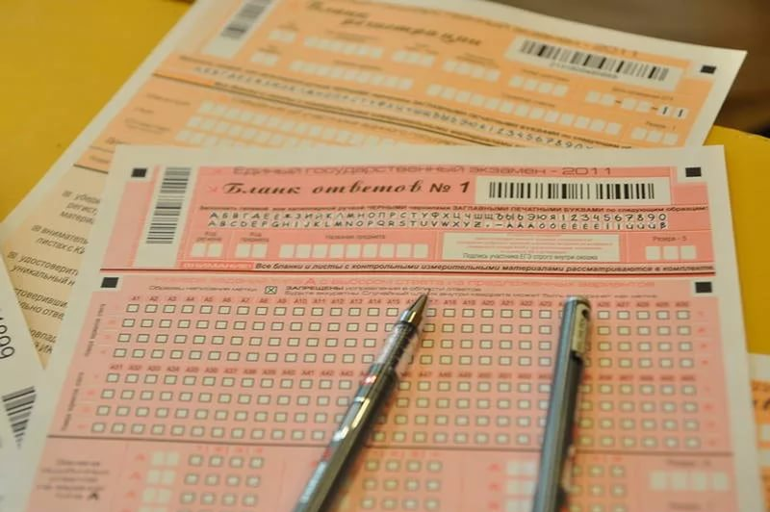
Аттестация
100% ЕГЭ по русскому языку – Харланова Анастасия школа № 9. Стабильно высокие показатели у выпускников Лицея, школ №№ 3, 9, 10.
Более 90 баллов набрали 25 выпускников. Более 80 баллов набрали 61 выпускник.
Высокий уровень знаний по обязательным предметам у выпускников Лицея, школ №№ 2, 10, п. Ния. 81 балл и выше по русскому языку – 16% учащихся, по английскому языку – 25,6%. по химии – 19,6%.
Положительная динамика результатов сдачи ГИА по обязательным предметам в форме ОГЭ. Наиболее высокий уровень показали выпускники Лицея, школ №№ 2, 3, п. Верхнемарково.
23 выпускника образовательных учреждений получили аттестат с отличием, 6 стали участниками Губернаторского бала выпускников в г. Иркутске .
На 1,7% увеличилось количество выпускников, поступивших в высшие учебные заведения. На 13% возросло число учащихся, продолжающих обучение в 10 классе после получения основного общего образования.

Slide 46


Центр дополнительного образования

Slide 47
Новые проекты
Проект «Здоровые дети».
Проект «Невозможное возможно».
Проект «Школа раннего развития».
Мега-проект «Я – россиянин».
Проект «Одарённые дети».
Проект «ПРОФИ».
Цель: способствовать сохранению здоровья детей через формирование основ здорового образа жизни. Запущен муниципальный конкурс «Самый здоровый класс».
Цель: построение образовательного процесса для ребёнка с ограниченными возможностями здоровья, исходя из особенностей его развития и образовательных потребностей. Проект реализуется в рамках сетевого взаимодействия на базе школы № 4.
Не первый год в Центре существуют объединения «АБВГДейка», а с 1 октября 2016 г. началась реализация инновационного проекта Школа раннего развития «Совёнок» (участники - дети в возрасте 5-6 лет, их родители и педагоги).
Цель: создание социально-педагогических условий для духовно-нравственного и патриотического развития и воспитания личности ребенка – компетентного гражданина Российской федерации.
Цель: создание условий, способствующих формированию и максимально полной реализации интеллектуальных и творческих способностей в различных областях науки и искусства, и поддержку талантливых учащихся.
Цель: создание условий для совершенствования системы профориентационной работы посредством деятельности муниципального кабинета профориентации.

Slide 48
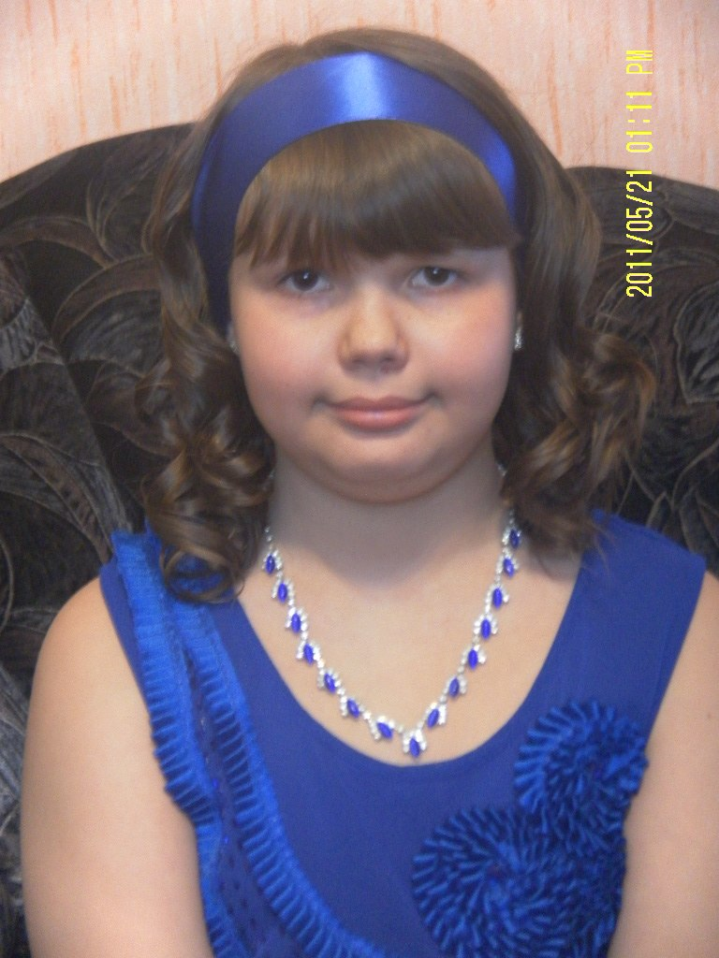
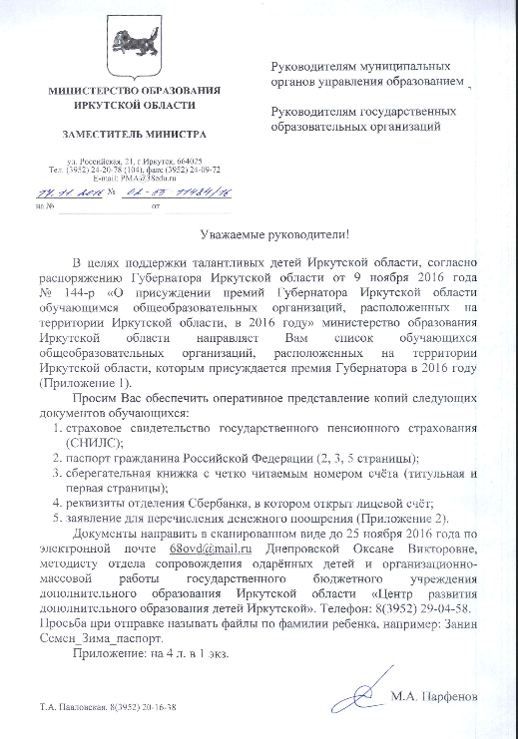


Талантливые дети
Участие в муниципальном этапе всероссийской олимпиады школьников 2016/2017 учебного года
Омолоева
Алина
Общеобразовательные предметы | Муниципальный этап
 | Всего участвовало, чел. | Победители и призеры, чел.
Английский язык | 67 | 24
Биология | 114 | 55
География | 68
Информатика (ИКТ) | 4
Искусство (Мировая художественная культура) | 13 | 1
История | 63 | 4
Литература | 72 | 41
Математика | 66 | 6
Немецкий язык | 5 | 2
Обществознание | 46 | 21
Основы безопасности и жизнедеятельности | 74 | 33
Право | 29 | 4
Русский язык | 102 | 28
Технология | 14 | 14
Физика | 75
Физическая культура | 57 | 23
Химия | 28 | 1
Экология | 14 | 3
Экономика | 12 | 5
ВСЕГО | 923 | 265

Slide 49

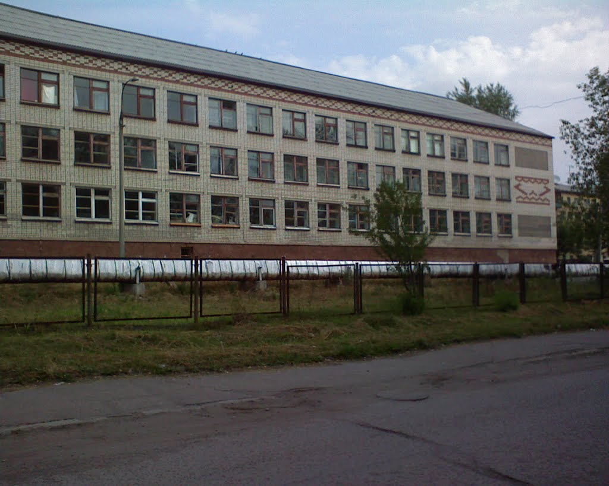
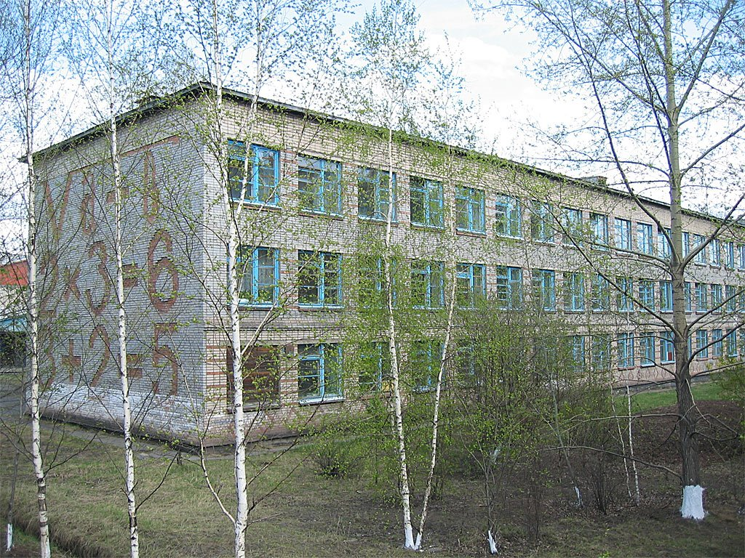
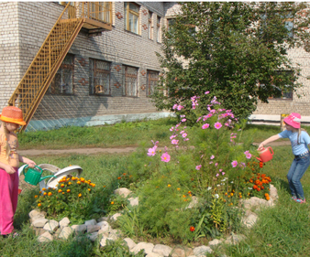
МОУ СОШ № 9 УКМО – региональная площадка
Цель
Новая цель образования
Средства
Новые средства, технологии обучения
Требования
Новое содержание образования, требования к подготовке учителя
МОУ СОШ № 4 УКМО – муниципальная пилотная площадка опережающего введения
МДОУ ЦРР детский сад № 24 УКМО – региональная стажировочная площадка по направлению «Инновационные образовательные проекты, программы по реализации ФГОС дошкольного образования

Slide 50

Кадровый потенциал
Обеспеченность кадрами 96,3%
Меры по повышению
кадрового потенциала
Выплата единовременного денежного пособия молодым специалистам по Постановлению Правительства Иркутской области от 28.02.2008 № 35-па – 25 тыс. рублей.
Обучение, переподготовка и курсовая подготовка педагогов. Проходят обучение в высших и средних специальных учебных заведениях на начало 2016/2017 учебного года 75 человек
Муниципальная программа «Обеспечение педагогическими кадрами муниципальных образовательных организаций УКМО на 201-2016 годы» – единовременная выплата (подъемные) молодым специалистам - 100 тыс. рублей.

Slide 51
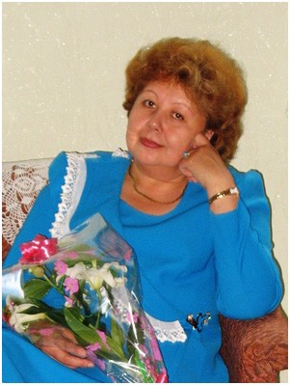
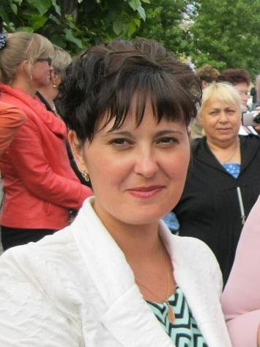
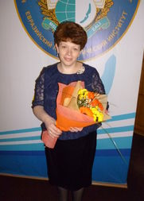
«Хорошие учителя создают хороших учеников...»
(М. Остроградский)
Награды педагогов: 11 человек - отраслевые награды, 37 - грамоты и благодарности министерства образования Иркутской области, 1 – знак отличия «За заслуги перед городом», 70 – Почетные грамоты и Благодарственные письма мэра УКМО, Думы УКМО, главы города.
Кулакова Ирина Юрьевна (школа № 2) – 2 место в региональном конкурсе «Лучший учитель иностранного языка 2016 года»
Тарасова Ольга Михайловна (школа № 2) – премия Губернатора Иркутской области в номинации «Лучший педагог-психолог общеобразовательной организации, работающий с детьми из социально неблагополучных семей»
Костик Алёна Александровна (школа № 9) - 4 место среди 25 участников в областном заочном конкурсе учителей основ безопасности и жизнедеятельности.

Slide 52
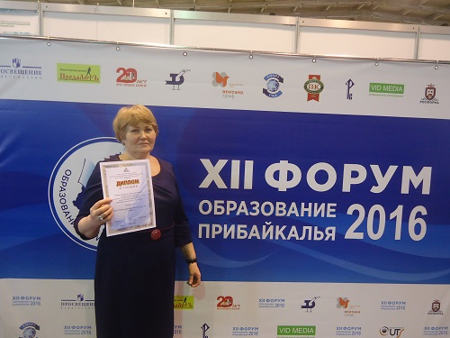
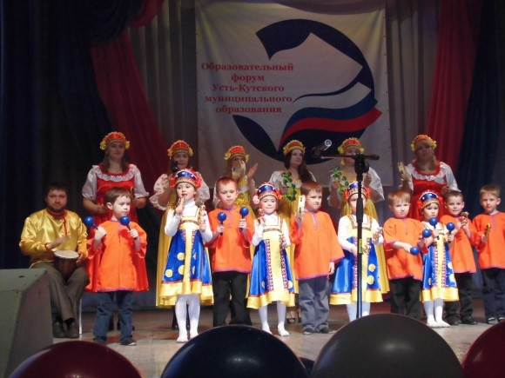
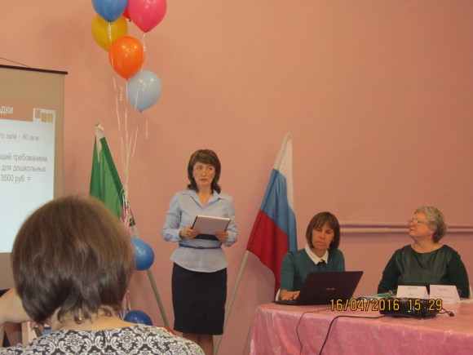
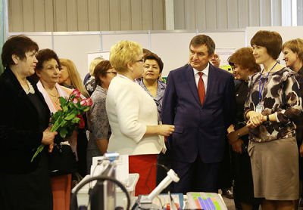
Мероприятия 2016 года
Областной форум «Образование Приангарья – 2016»
I муниципальный образовательный форум для педагогических работников

Slide 53
«Совершенствование организации питания в общеобразовательных организациях, расположенных на территории Усть-Кутского муниципального образования на 2014-2016 годы» - 2,7 млн. руб.
Ремонт столовых, приобретение оборудования. Производственный контроль, дератизация и дезинсекция школьных столовых.
«Профилактика экстремизма и терроризма на территории Усть-Кутского муниципального образования на 2016-2018 годы» - 2,3 млн. руб.
Установлена система видеонаблюдения в 9 дошкольных, 8 общеобразовательных организациях. Проведен ремонт ограждения.
«Обеспечение пожарной безопасности на объектах учреждений сферы образования Усть-Кутского муниципального образования на 2015-2016 годы» - 0,2 млн. руб.
Произведен монтаж противопожарного оборудования для вывода сигнала от систем АУПС на пульт МЧС.
«Доступная среда для инвалидов и других маломобильных групп населения на 2016-2018 годы» - 0,7 млн. руб.
Установлены пандусы в 6 учреждениях, дверные блоки для беспрепятственного доступа в 4.
Поддержка и развитие учреждений дошкольного образования Усть-Кутского муниципального образования на 2012-2016 годы» - 2,3 млн руб.
Выборочный капитальный ремонт детских садов, школы п.Подымахино под размещение группы дневного пребывания. Погашение кредиторской задолженности за инженерные изыскания (по детскому саду п.Ручей).
«Повышение безопасности дорожного движения в Усть-Кутском муниципальном образовании на 2016-2018 годы» - 0,1 млн. руб.
Организация и проведение районного конкурса, создание информационно-пропагандистской продукции.
«Организация летнего отдыха, оздоровления и занятости детей и подростков Усть-Кутского муниципального образования на 2013-2016 годы» - 4,6 млн. руб.
Питание, летние площадки, приобретение мебели и трансформатора тока для лагеря «Рассвет», трудоустройство подростков, участие одаренных детей в региональных, областных, летних творческих школах, пленэрах.
«Обеспечение педагогическими кадрами муниципальных образовательных организаций Усть-Кутского муниципального образования на 2014-2016 годы» - 0,4 млн. руб.
Поддержка молодых специалистов.
Муниципальные программы

Slide 54
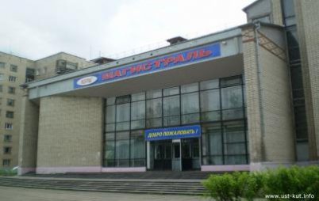
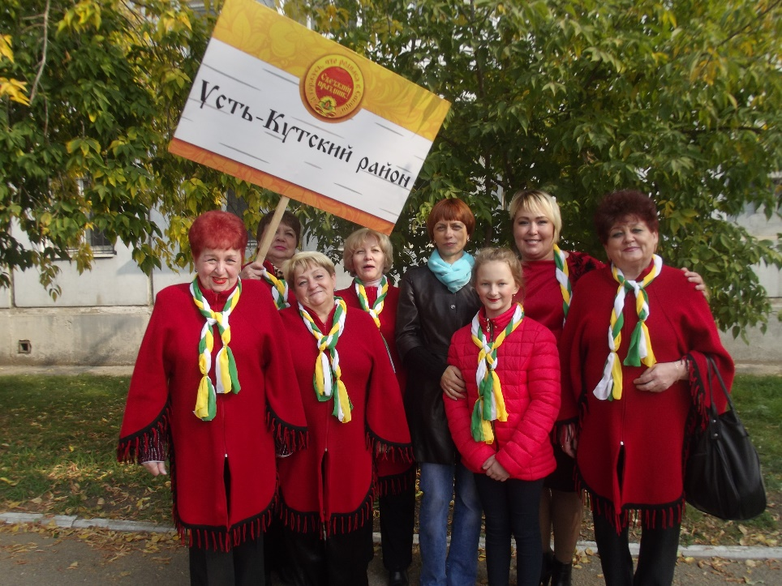
Культура
театрализованные представления
познавательно-игровые программы
конкурсы
праздники
смотры
фестивали
презентации
концерты
выставки
беседы
кружки и секции по интересам

Slide 55
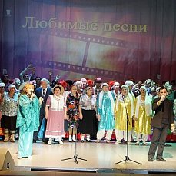
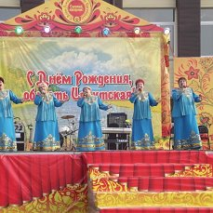
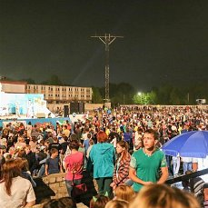
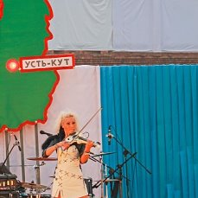
Показатели деятельности
показатель | 2015 год | 2016 год
Дома культуры, КДЦ
проведено мероприятий | 4960 | 4326
присутствовало, чел. | 242240 | 206015
культурно-досуговые формирования | 247 | 253
участников культурно-досуговых формирований, чел. | 4969 | 5077
Библиотеки
число пользователей, чел. | 26393 | 26145
книговыдача, экз. | 577387 | 557249
число посещений, чел. | 219837 | 210898
Исторический музей
количество предметов основного фонда, ед. | 17637 | 17746
количество посетителей, чел. | 22880 | 23100
Детская школа искусств
контингент учащихся, чел. | 501 | 507
выпуск, чел. | 109 | 114

Slide 56
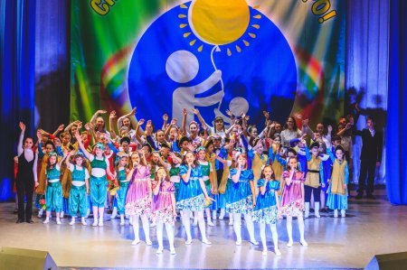

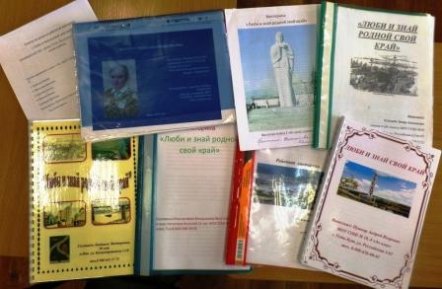
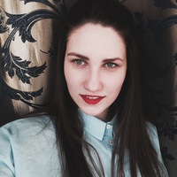
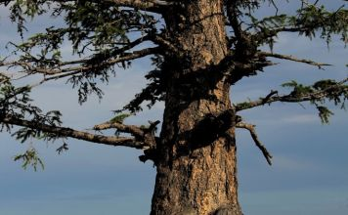
Мероприятия
Благотворительный
концерт «Спешите
делать добро!»
Чемпионат России по чтению вслух
среди старшеклассников «Страница 16»
Районные
викторины
Выставка
«Прибайкалье-2015»
Виктория Филиппова

Slide 57
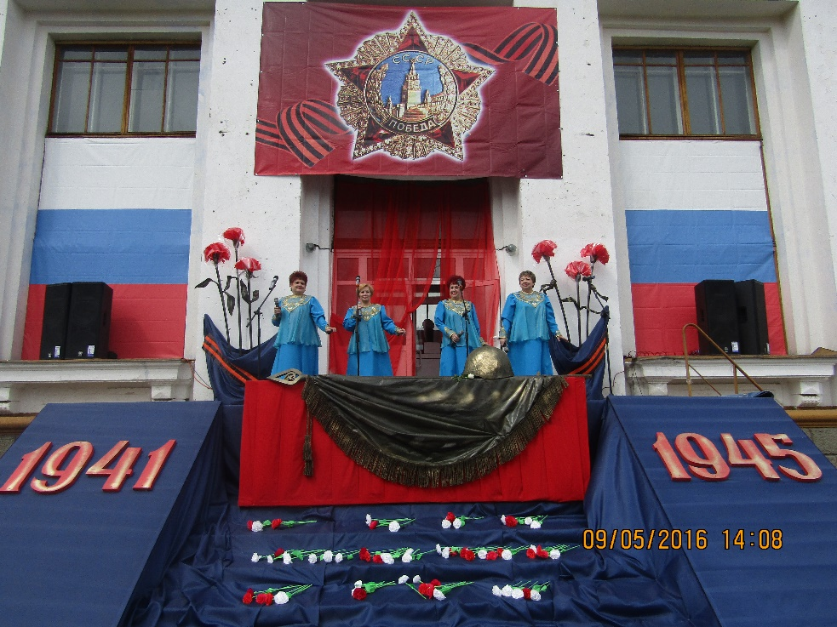
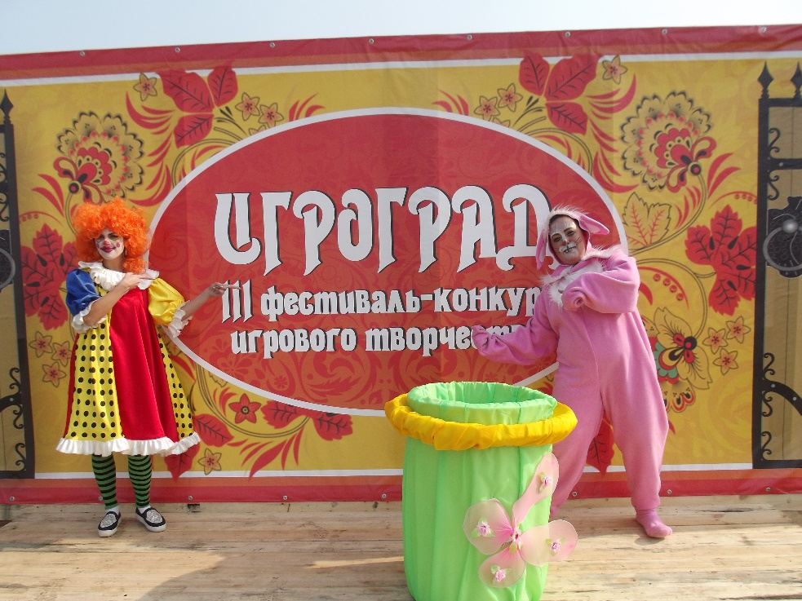
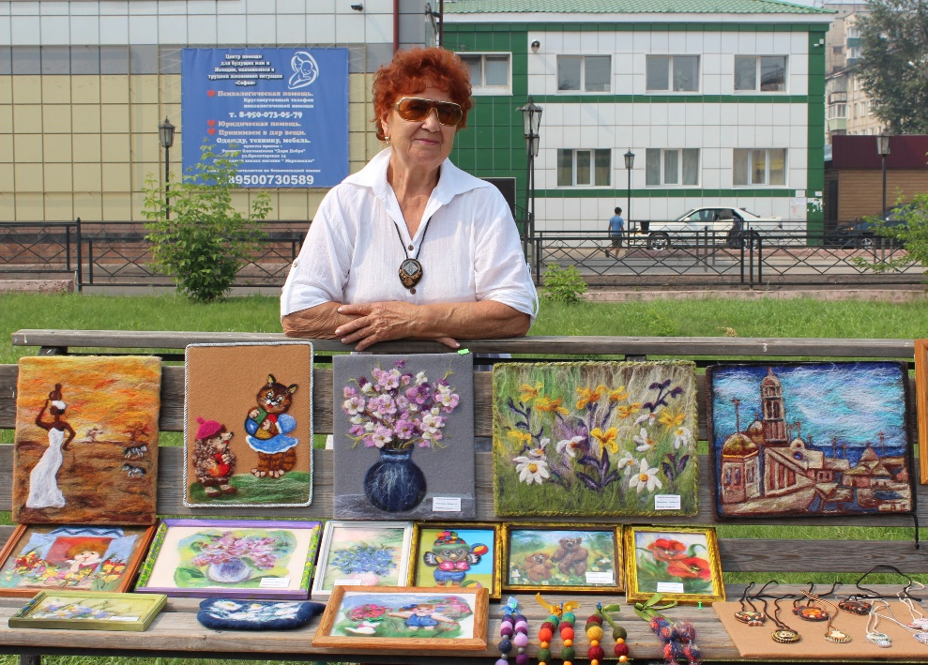
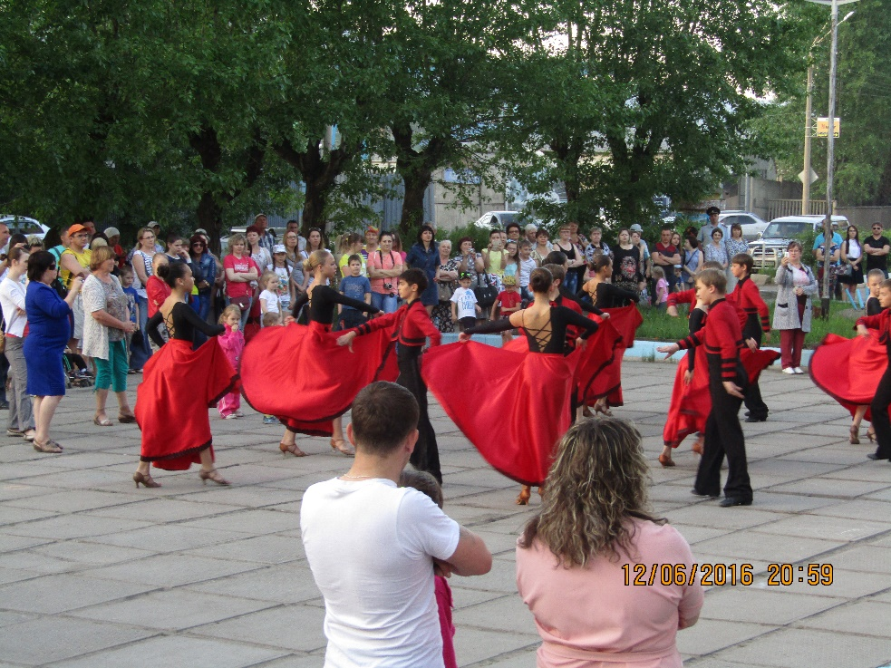
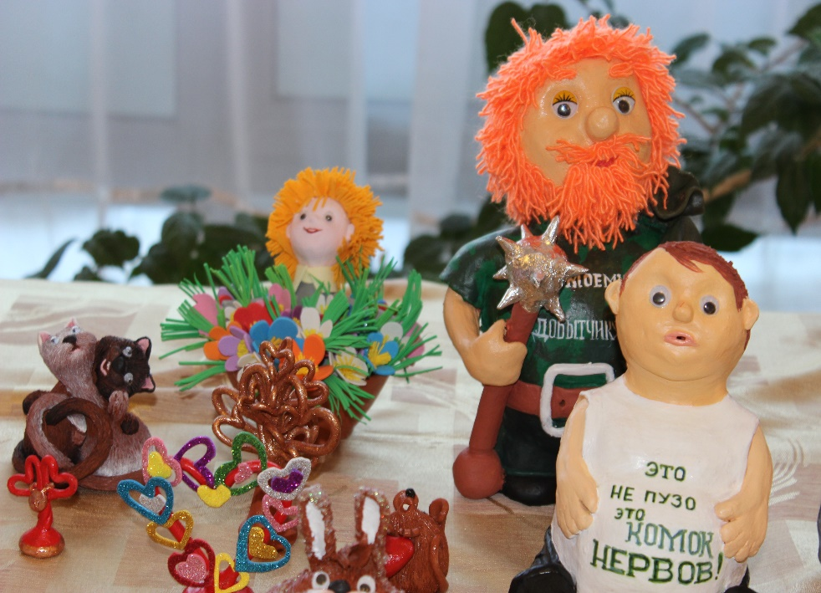

Slide 58






«Колибри»
«Элегия»
«Россияночка»
«Даван»

Slide 59
Муниципальные программы
«Содействие в проведении районных мероприятий УКМО на 2016-2018 годы» - 50 тыс. руб.
«Доступная среда для инвалидов и маломобильных групп населения на 2016-2018 годы» - 50 тыс. руб.
«Развитие библиотек УКМО» - 582,2 тыс. руб.
«Развитие правовой культуры населения УКМО на 2016-2018 годы» - 20,0 тыс. руб.
«Развитие экспозиционно-выставочной работы» - 124,8 тыс. руб.
«Профилактика экстремизма и терроризма на территории УКМО» - 65,0 тыс. руб.
«Профилактика незаконного потребления наркотических средств и психотропных веществ, наркомании и токсикомании и других социально-негативных явлений на 2016-2018 годы» - 115,0 тыс. руб.
«Ориентир» - 100,0 тыс. руб.
«Патриотическое воспитание и допризывная подготовка молодежи УКМО» - 30,0 тыс. руб.
Проведение районных фестивалей, установка внешних и внутренних систем видеонаблюдения.
Организация мероприятий профессиональной направленности.
Проведение районных мероприятий.
Обеспечение доступности учреждений культуры для маломобильных групп населения.
Проведение мероприятий по созданию негативного отношения с употреблению наркотиков и иных психотропных веществ.
Проведение мероприятий патриотической направленности.
Правовое воспитание подростков и молодежи.

Slide 60

МКУ «Спортивно-оздоровительный центр»
бассейн
спортзал «Водник»
стадион (в зимнее время каток)
«Боевые перчатки», «Санитас», «Святогор», «Нефтяник»,
филиалы в п. Ния, п. Верхнемарково
филиалы при школах №№ 2, 3, 4, 5, 6, 9
филиалы в п. Кирзавод, п. Мостоотряд,

Slide 61


Взрослое население
спартакиада среди предприятий, организаций, учреждений. Участвовало 9 команд. Победитель – «Локомотив»
сельские спортивные игры по 4 видам спорта
турниры по мини-футболу, баскетболу, волейболу
«Кросс наций», «Лыжня России» и другие

Slide 62


Дети
турниры по художественной гимнастике «Весенняя Радуга», «Сибирские Грации»
турниры по боксу, по самбо, по мини-футболу, по хоккею с мячом
соревнования по общей физической подготовке
первенства города и традиционные городские турниры по всем видам спорта, преподаваемым ДЮСШ

Slide 63
Наша гордость – победители первенств Иркутской области
Куркутов Данил, Мамедов Айхан, Борисов Валерий, Гончар Валерия, Воробьева Анна, Иванов Павел
Карпов Артур
Потоцкая Анастасия,
Кожевникова Алина
команда «Темп», в том числе являются победителя-ми первенства Сибирского федерально-го округа, 7-е на первенстве России
Григорчук Сергей, Федоров Владислав, Гриднев Иван, Зоцын Данил, Носков Максим
команды «Стиль» и «Капельки»

Slide 64


2 группы здоровья (80 человек) – занятия в спортзале и бассейне
группа настольного тенниса (20 человек)
шахматно-шашечный клуб «Белая ладья» (25 человек)
секция волейбола (20 человек)
легкоатлетический и лыжный клуб «Лена-87»
Старшее поколение
Георгий Марков принял участие в чемпионате Мира по лыжному спорту среди ветеранов в Финляндии
По результатам проведённого в Усть-Куте фестиваля групп оздоровительной гимнастики среди ветеранских организаций Иркутской области команда города заняла 2 место

Slide 65

Молодежь

Slide 66






Движения
Экологи-ческое
Интеллек-туальное
Поиско-вое
КВНовс-кое
Парла-ментарии
Волон-терское
районная лига "Лена БАМ"
Усть-Кутский детский
экологический клуб «Росинка»
муниципальное волонтерское
движения «Радуга Добра»
Городской Интеллектуальный
Клуб «Игра» (6 клубов, 51 команда)
Общественный молодежный
ученический парламент «Прометей»
и молодежный парламент Усть-
Кутского муниципального образования
общественная краеведческая
ассоциация «Планета» г. Усть-Кута
и Усть-Кутского района
(12 поисковых отрядов)

Slide 67
Экологическое
Озеленение, благоус-тройство
Участие в междуна-родной программе «Эко школы/ Зеленый флаг»
Проведение интеллек-туальных игр
Системати-ческие занятия на развитие интеллек-туальных способ-ностей
Поисковое
Участие в экспедициях не только на территории района, но и иных регионов
Проведение акций «Георгиевс-кая ленточка», «Займи ребенка на час», «Антибоя-рышник» и др.
Праздник мыльных пузырей
Парламентарии
Вовлечение молодежи в управление районом, решение имеющихся проблем
Волонтерское
Проведение выездной областной акции «Молодежь Прибайкай-калья»
КВНовское
Возрожде-ние игр на территории района
Интеллектуальное
Организа-ция и участие в экологичес-ких меропри-ятий района и города
Выработка организа-торских способн-стей у детей
Инициативы по установке памятников
Встречи с ветеранами
Проведение фестиваля обществен-ных молодежных организаций
Участие в междуна-родных чемпиона-тах
Показ фильмов под открытым небом
Участие в областном фестивале для лучших доброволь-цев Иркутс-кой области
Участие в межрайон-нных сорев-нованиях
Развитие в молодежи ответствен-ности, взаимопо-мощи
«Надо выбрать дорогу и шагать по ней уверенно и бодро, а не скучать на обочине, ожидая, когда кто-нибудь тебя подвезёт!»

Slide 68






Мероприятия молодежи
акция «Займи ребёнка на час»
акция «Стоп СПИД»
Слёт-закрытие «Вахты памяти»
Встреча сезона в ГИК «Игра»
Клуб весёлых и находчивых
социальный проект «Возвращение к истокам»

Slide 69


Коммуникации
22 котельные, из них:
12 котельных работают на угле.
6 котельных работают на щепе.
Остальные – мазут, нефть, газ,
эл.энергия.
Тепловые сети – 141,80 км
(из них ветхие 69,42 км).
Водопроводные сети – 195,20 км
(из них ветхие 93,48 км).
Канализационные сети – 139,70
км (из них ветхие – 46,97 км).

Slide 70
Финансирование подготовки

Slide 71
Проблемные точки
1
В Ручейском сельском поселении магистральный водовод находится в неудовлетворительном состоянии.
2
В Янтальском городском поселении требуется проведение срочного капитального ремонта канализационных насосных станций, очистных сооружений сточных вод.
3
В Нийском сельском поселении на тепловых, водопроводных и канализационных сетях увеличивается количество порывов.
4
В Верхнемарковском сельском поселении требуется замена 2 котлов в котельной.
Более 5-ти лет отключен водовод на очистные сооружения п. Ручей, чем нарушен технологический процесс очистки сточных вод.
Необходим ремонт на ул. Энтузиастов и Борок.
Линии электропередач ветхие и требуют реконструкции.
Участились случаи возникновения инцидентов на котельной ДКВР: течи, выход из строя дымососа котла № 2.
В течение отопительного сезона происходили аварийные ситуации на котельной.
5
В Подымахинском сельском поселении высокое содержание солей в воде и, соответственно, значительные отложения на трубах водопроводных и тепловых сетей, создают проблемы в теплообеспечении.

Slide 72

Социальное партнерство
Уровни партнерства
Региональный
Муниципальный
Локальный

Slide 73
Наименование партнера | Уровень заключенного соглашения | план, млн. руб. | факт, млн. руб. | причина
ООО "Иркутская нефтяная компания" | соглашение с Правительством Иркутской области, вне соглашения | 20,67 | 7,62 | 13,1 млн. руб. - оказание помощи в строительстве газопровода в п. Верхнемарково- еще реализуется (разработка ПСД)
ОАО "Гостиница "Лена" | местный уровень | 3,97 | 3,97
ООО "СП "Сибэкспортлес-Тайрику" | соглашение с Правительством Иркутской области | 3,50 | - | Соглашения не выполнены. Пояснений объективных причин для неисполнения не представлено.
ЗАО "ЛДК Игирма" | соглашение с Правительством Иркутской области | 3,00 | -
Благотворительный фонд "Сибирский характер" | местный уровень | 1,96 | 1,79
ООО «Газпромгеологоразведка» | местный уровень | 1,0 | 0,70
ООО "Ленавудсервис" | местный уровень | 0,75 | 0,75
ООО "Транс-Сибирская лесная компания" | соглашение с Правительством Иркутской области | 0,70 | 0,70
ООО "ЛесНик" | местный уровень | 0,30 | 0,30
ООО "Ленская лесная компания" | местный уровень | 0,30 | 0,30
ИП Зырянова Е.С. | местный уровень | 0,06 | 0,27
ООО "Леналессервис" | местный уровень | 0,20 | 0,20
ООО "Верхнеленское речное пароходство" | местный уровень | 0,20 | 0,20
ООО "Осетровский ЛДК" | местный уровень | 0,19 | 0,19
ОАО "Алроса-Терминал" | местный уровень | 0,17 | 0,17
Благотворительный фонд Марины Седых | местный уровень | 0,16 | 0,16
и многие другие
Всего 106 соглашений.

Slide 74






Направления
Обеспечение материально-технической базы образования, здравоохранения, культуры и спорта (ремонты в помещениях, приобретение оборудования, мебели, инвентаря)
Поддержка талантливых детей, творческих коллективов (помощь в организации поездок, приобретение костюмов и др.)
Оказание помощи в проведении спортивных, культурно-массовых мероприятий (участие в соревнованиях, профессиональные праздники, новогодние подарки детям из малообеспеченных семей, юбилей района)
Решение общественных социально-значимых проблем (приобретение автобуса для перевозок в п. Казарки, насосы для п.Ручей, грейдирование и посыпка поселковых дорог, предоставление дров)
Поддержка общественных организаций Усть-Кутского района

Slide 75
Работа с обращениями граждан

Slide 76
Муниципальные услуги
Отдел архитектуры и градостроительства
Выдача градостроительного плата земельного участка, разрешений на строительство, ввод объекта в эксплуатацию.
Согласование переустройства и (или) перепланировки жилого помещения.
Аппарат Администрации УКМО
Назначение и выплата пенсии за выслугу лет муниципальным служащим.
Комитет по управлению муниципальным имуществом
Предоставление земельных участков и муниципального имущества (в аренду, безвозмездное пользование).
Выдача документов об утверждении схем расположения земельного участка.
Выдача разрешений на установку и эксплуатацию рекламных конструкций.
Присвоение адресов объектам недвижимости.
Предоставление сведений из информационной системы.
Приватизация гражданами объектов муниципального жилищного фонда.
Предоставление выписки из Реестра муниципального имущества УКМО.
Комитет жилищной политики, коммунальной инфраструктуры, транспорта и связи
Признание помещения жилым, жилого помещения пригодным (непригодным) для проживания, многоквартирного дома аварийным и подлежащим сносу или реконструкции.
241
23
259
15

Slide 77
МКУ «Спортивно-оздоровительный центр»
Предоставление жителям района возможности для занятий физической культурой, массовым спортом, организаций отдыха и оздоровления.
Управление культуры, спорта и молодежной политики
Зачисление в школу искусств (прием заявлений).
Управление образованием
Предоставление информации о результатах государственной (итоговой) аттестации, текущей успеваемости учащегося.
Предоставление информации о реализации образовательных программ начального общего, основного общего и среднего общего образования, дополнительных образовательных программ.
Предоставление в пользование населению спортивных сооружений.
Музейное обслуживание.
Библиотечное обслуживание.
Организация досуга населения организациями культуры
Предоставление информации об образовательных программах и учебных планах, реализуемых школой искусств.
Прием заявлений о постановке на учет, постановка на учет и зачисление детей в детские сады.
Организация отдыха детей в каникулярное время.
Исполнение социально-правовых запросов.
Архивный отдел
Выдача копий архивных документов, подтверждающих право владения землей.
220 337
311 287
14 180
1 652

Slide 78
Основные итоги работы:
Планировали | Итог | Примечание
Выполнение «майских» Указов Президента РФ | Выполнено
Увеличение доходной части бюджета, оптимизация расходов, работа с обособленными подразделениями | Выполнено | Год закрыт с положительным итогом (профицит)
Получить положительное заключение по проекту школы № 7 | Не выполнено | Подрядчик не выполнил условия муниципального контракта
Подготовить документы для передачи детского сада № 211 «Мишутка» в муниципальную собственность | В стадии выполнения | В связи со сменой руководства в дирекциях ОАО «РЖД» подписание договора и передача перенесены на 1 полугодие 2017 года
Проведение ремонтных работ в школах и детских садах в рамках подготовки к учебному году | Выполнено
Реализация проекта по реконструкции аэропорта г. Усть-Кут | Не выполнено | Согласно федеральной программе реконструкция перенесена на 2020 год
Строительство газопровода в п. Верхнемарково | В стадии выполнения | Подрядчиком подготавливается проектная документация за счет средств ООО «ИНК"
Работа по получению средств на возмещение ущерба от исполнителей «Сила Сибири» | Выполнено | Благодаря взаимодействию с депутатом Гос.Думы Луговым А.К.

Slide 79
Планировали | Итог | Примечание
Заключение концессионных соглашений на реконструкцию теплоисточников в п. Ния, п. Янталь | В стадии выполнения | Имеются потенциальные партнеры по данным объектам, прорабатываются соглашения
Создание привлекательных условий для бизнеса на территории района, привлечения инвестиций | В стадии выполнения | Администрация района заявила о реализации успешных практик по улучшению инвестиционного климата
Разработка муниципальной программы «Безопасный город» | В стадии выполнения | Проводится ремонт и оснащение здания для размещения Единой диспетчерской службы (ЕДДС) и серверного оборудования
Привлечение средств областного бюджета в рамках софинансирования: Капитальный ремонт группы детского сада на 25 человек в школе п. Подымахино; Строительство плавательного бассейна (ФОК) в г. Усть-Куте | Выполнено Выполнено | Проведен капитальный ремонт По результатам участия в рейтинге УКМО заняло 3 место, что является основанием для предоставления субсидий. Правительством Иркутской области и Законодательным Собранием Иркутской области озвучено предоставление финансирования для строительства ФОКа.

Slide 80

Приоритетные задачи
Рост (недопущение снижения) заработной платы
Повышение доходной части бюджета
Улучшение инвестиционной привлекательности
Оптимизация расходов
Заключение муниципально-частных, социально-экономических соглашений

Slide 81
Перспективы развития района
Подготовка документов по передаче в муниципальную собственность детского сада № 211 ОАО «РЖД»
Разработка ПСД на создание группы детского сада в школе № 6 и в школе п. Ручей
Заключение концессионных соглашений п. Ния, п. Янталь
Привлечение софинансирования на строительство газопровода в п. Верхнемарково при условии получения ПСД
Реконструкция здания роддома в г. Усть-Куте под создание специализированного жилого фонда для бюджетников
Разработка ПСД на школу № 7 и другие.

Slide 82
Спасибо за внимание!

